Slide 1
第二章 匀变速直线运动的研究
2 匀变速直线运动的速度与时间的关系

Slide 2
[学习目标]
1.知道匀变速直线运动的特点及分类.
2.理解匀变速直线运动的v－t图象特点.
3.掌握匀变速直线运动的速度公式，并会用公式解决简单的匀变速直线运动问题.

Slide 3
内容索引
自主预习
预习新知 夯实基础
重点探究
启迪思维 探究重点
达标检测
检测评价 达标过关

Slide 4
自主预习

Slide 5
一、匀变速直线运动
1.定义：沿着一条直线，且 不变的运动.
2.v－t图象：匀变速直线运动的v－t图象是一条 .
3.分类：
(1)匀加速直线运动：速度随时间 .
(2)匀减速直线运动：速度随时间 .
二、速度与时间的关系式
1.速度公式：v＝ .
2.意义：做匀变速直线运动的物体，在t时刻的速度v等于物体在开始时刻的速度v₀加上在整个过程中速度的变化量 .
加速度
倾斜的直线
均匀增加
均匀减小
v₀＋at
at

Slide 6
[即学即用]
1.判断下列说法的正误.
(1)匀变速直线运动的加速度不变.( )
(2)速度逐渐增加的直线运动是匀加速直线运动.( )
(3)公式v＝v₀＋at适用于任何做直线运动的物体.( )
(4)匀加速直线运动的v－t图象的斜率逐渐增大.( )
2.一质点做直线运动，速度v＝5＋0.3t (m/s)，则质点的初速度为_____，加速度为________，3 s末的速度为_______.
√
×
×
×
5 m/s
0.3 m/s²
5.9 m/s
答案

Slide 7
重点探究

Slide 8
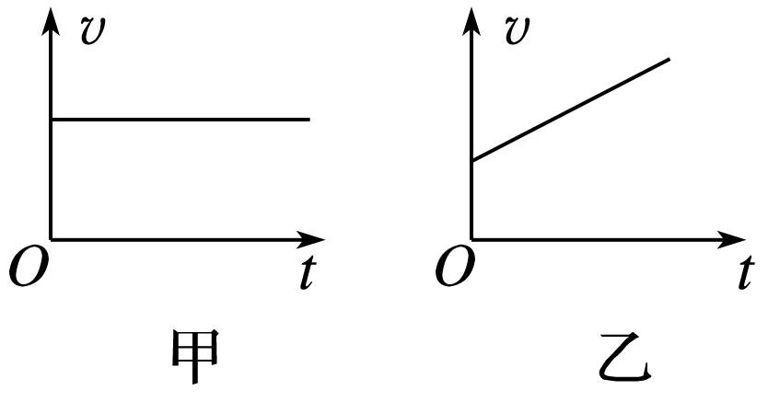
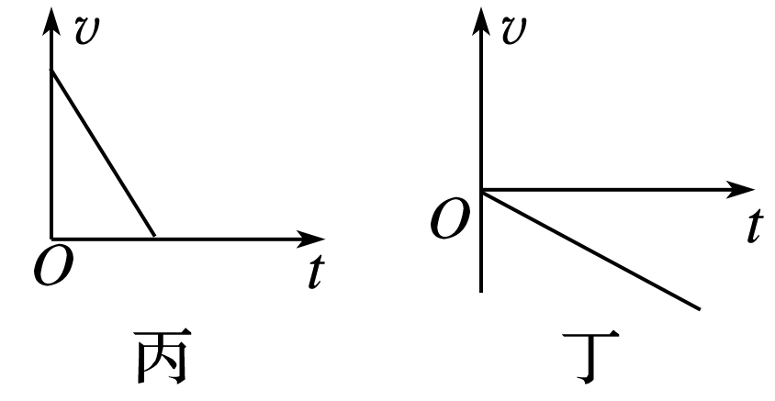
一、匀变速直线运动的特点及v－t图象
[导学探究]
四个物体运动的v－t图象如图1所示.
(1)它们分别做什么运动？
答案 甲做匀速直线运动；
乙做匀加速直线运动；
丙做匀减速直线运动；
丁做反向匀加速直线运动
(2)匀加速直线运动的v－t图象斜率一定为正值吗？匀减速直线运动的v－t图象斜率一定为负值吗？
图1
答案 不一定 不一定
答案

Slide 9
[知识深化]
1.匀变速直线运动的特点
(1)加速度a恒定不变；
(2)v－t图象是一条倾斜直线.
2.v－t图象与物体的运动
(1)匀速直线运动的v－t图象是一条平行于时间轴的直线(如图1甲).
(2)匀变速直线运动的v－t图象是一条倾斜直线(如图1乙、丙、丁)，直线的斜率表示加速度.
图1

Slide 10
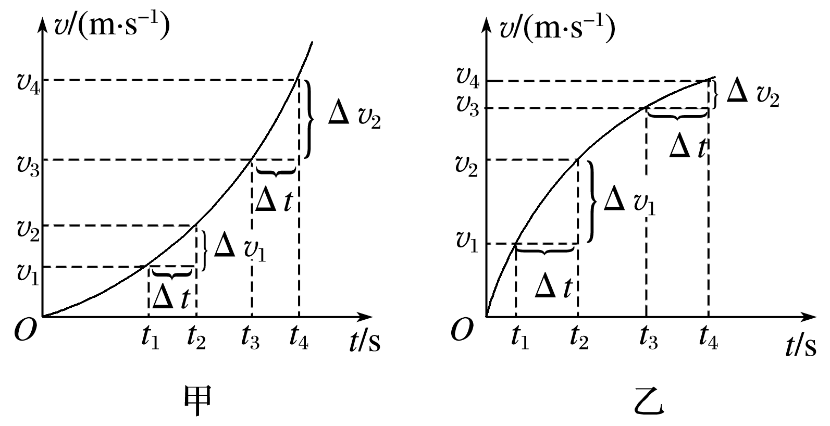
(3)非匀变速直线运动的v－t图象是一条曲线，曲线上某点切线的斜率等于该时刻物体的加速度.
图2甲、乙中，速度v随时间t的增加都增大.
甲图中，在相等的时间Δt内Δv₂>Δv₁，加速度增大；乙图中，在相等的时间Δt内Δv₂<Δv₁，加速度减小.
图2

Slide 11
例1 (多选)一物体做直线运动，下图表示该物体做匀变速直线运动的是
√
√
解析 v－t图象斜率保持不变，说明加速度恒定不变，物体做匀变速直线运动，故A项对；
x－t图象斜率保持不变，说明速度恒定不变，物体做匀速直线运动，故B项错；
a－t图象纵坐标保持不变，说明物体的加速度不变，物体做匀变速直线运动，故C项对；
D图象中斜率不断变化，所以物体做变速直线运动，故D项错.
解析
答案

Slide 12
技巧点拨
匀变速直线运动的特点是加速度不变，v－t图象是一条倾斜直线；A图中虽然t₀前后速度方向有变化，但由于图象斜率不变，加速度不变，全过程仍可看成匀变速直线运动.

Slide 13
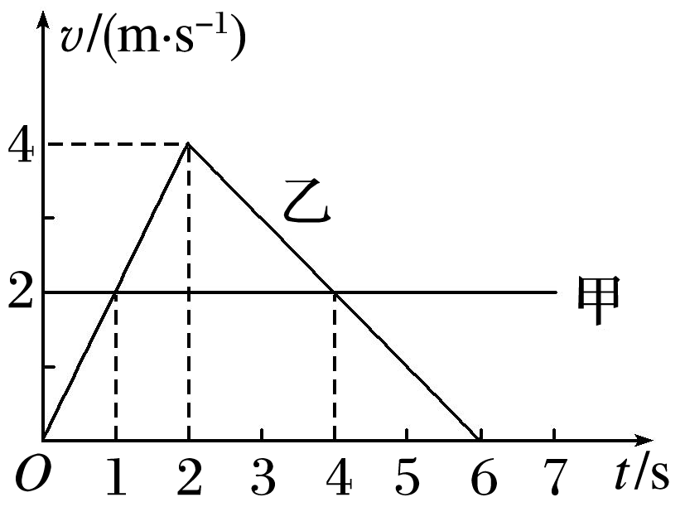
例2 (多选)甲、乙两物体从同一位置出发沿同一
直线运动，两物体运动的v－t图象如图3所示，
下列判断正确的是
A.甲做匀速直线运动，乙做匀变速直线运动
B.两物体两次速度相同的时刻分别在1 s末和4 s末
C.乙在前2 s内做匀加速直线运动，2 s后做匀减速直线运动
D.2 s后，甲、乙两物体的速度方向相反
√
图3
√
解析
答案

Slide 14
解析 由题图知，甲以2 m/s的速度做匀速直线运动，乙在0～2 s内做匀加速直线运动，加速度a₁＝2 m/s²，2～6 s内做匀减速直线运动，加速度a₂＝－1 m/s²，A错误，C正确；
t＝1 s和t＝4 s时二者速度相同，B正确；
0～6 s内甲、乙的速度方向都沿正方向，D错误.

Slide 15
总结提升
v－t图象的应用
1.图线上某点的纵坐标表示瞬时速度的大小和方向(其中正、负号表示方向).
2.图线的斜率表示加速度的大小和方向(其中正、负号表示方向).
3.图线的拐点表示运动性质改变的时刻.

Slide 16
二、速度与时间的关系式
[导学探究]
设一个物体做匀变速直线运动，运动开始时刻(t＝0)的速度为v₀(叫做初速度)，加速度为a，请根据加速度定义式求t时刻物体的瞬时速度.
整理得：v＝v₀＋at.
答案

Slide 17
[知识深化]
速度与时间关系的理解
1.公式v＝v₀＋at只适用于匀变速直线运动.
2.公式的矢量性：公式v＝v₀＋at中的v₀、v、a均为矢量，应用公式解题时，首先应选取正方向.
一般以v₀的方向为正方向，若为匀加速直线运动，a＞0；若为匀减速直线运动，a＜0.若v＞0，说明v与v₀方向相同，若v＜0，说明v与v₀方向相反.

Slide 18
3.两种特殊情况：
(1)当v₀＝0时，v＝at.
即由静止开始的匀加速直线运动的速度大小与其运动时间成正比.
(2)当a＝0时，v＝v₀.
即加速度为零的运动是匀速直线运动.

Slide 19
例3 一物体从静止开始以2 m/s²的加速度做匀加速直线运动，经5 s后做匀速直线运动，最后以大小为4 m/s²的加速度做匀减速直线运动直至停止.求：
(1)物体做匀速直线运动时的速度大小；
答案 见解析
解析
答案

Slide 20
解析 解题关键是画出如下的示意图：
设图中A→B为匀加速直线运动，B→C为匀速直线运动，C→D为匀减速直线运动，BC段的速度为AB段的末速度，也为CD段的初速度.
由速度与时间的关系式得
v_{B}＝a₁t₁＝2×5 m/s＝10 m/s
即做匀速直线运动时的速度大小为10 m/s.

Slide 21
(2)物体做匀减速直线运动到停止所用时间.
答案 见解析
解析
答案

Slide 22
三、速度公式在刹车问题中的应用
例4 一汽车在平直的公路上以20 m/s的速度匀速行驶，前面有情况需紧急刹车，刹车的加速度大小是8 m/s²，刹车后可视为匀减速直线运动，求刹车3 s后汽车的速度.
答案 0
解析 设汽车从开始刹车到速度为零所用的时间为t，取汽车运动的方向为正方向.
由v＝v₀＋at，得t＝ ＝2.5 s，汽车在2.5 s末速度减为零而停下，之后汽车不再运动，所以刹车3 s后汽车的速度为零.
解析
答案

Slide 23
总结提升
1.刹车问题：车辆刹车时可看做匀减速直线运动直至速度变为零，所以刹车时车辆只在“刹车时间”内做匀变速运动.刹车时间取决于初速度和加速度的大小.
2.解题时要先求刹车时间，明确刹车时间与给定时间的关系.
3.常见错误：误认为汽车在给定的时间内一直做匀减速直线运动，简单套用速度公式v＝v₀＋at，得出的速度出现负值.

Slide 24
达标检测

Slide 25
1.(匀变速直线运动的理解)下列关于匀变速直线运动的说法正确的是
A.匀加速直线运动的速度一定与时间成正比
B.匀减速直线运动就是加速度为负值的运动
C.匀变速直线运动的速度随时间均匀变化
D.速度先减小再增大的运动一定不是匀变速直线运动
√
1
2
3
4
解析
答案

Slide 26
解析 匀变速直线运动的速度是时间的一次函数，但不一定成正比，若初速度为零则成正比，所以A错；
加速度的正、负仅表示加速度方向与设定的正方向相同还是相反，是否是减速运动还要看速度的方向，速度与加速度反向则为减速运动，所以B错；
匀变速直线运动的速度随时间均匀变化，所以C对；
加速度恒定，初速度与加速度方向相反的直线运动中，速度就是先减小再增大的，所以D错.
1
2
3
4

Slide 27
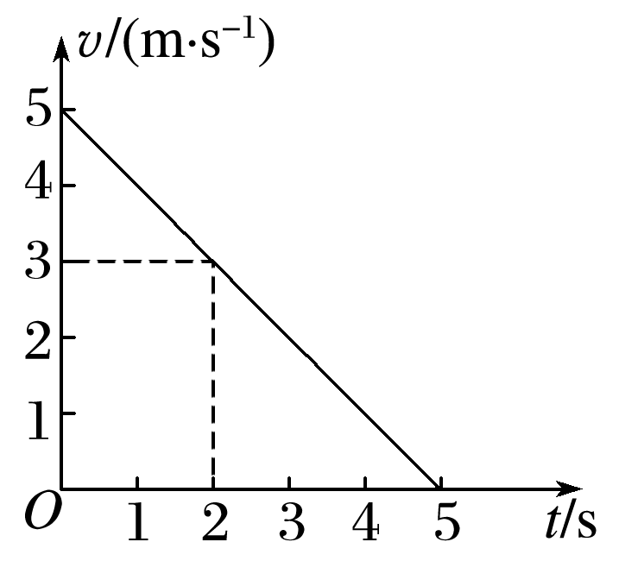
2.(匀变速直线运动的v－t图象)如图4所示是一物体做匀变速直线运动的v－t图象，由图可知物体
A.初速度为0
B.2 s末的速度大小为3 m/s
C.5 s内的位移为0
D.加速度的大小为1.5 m/s
√
图4
解析 由题图可知，物体的初速度v₀＝5 m/s，末速度v＝0，由公式v＝v₀＋at可得a＝ ＝－1 m/s²，A、D错误.
由题图知，2 s末物体的速度大小为3 m/s，B正确.
由于5 s内v－t图象面积不为零，所以C错误.
1
2
3
4
解析
答案

Slide 28
3.(v＝v₀＋at的应用)火车沿平直铁轨匀加速前进，通过某一路标时的速度为10.8 km/h，1 min后变成了54 km/h，又需经多长时间，火车的速度才能达到64.8 km/h?
答案 15 s
解析 三个不同时刻的速度分别为：
v₁＝10.8 km/h＝3 m/s、v₂＝54 km/h＝15 m/s、v₃＝64.8 km/h＝18 m/s
时间t₁＝1 min＝60 s
1
2
3
4
解析
答案

Slide 29
4.(刹车问题中速度的计算)汽车的加速、减速性能是衡量汽车性能的一项重要指标，一辆汽车以54 km/h的速度匀速行驶.
(1)若汽车以1.5 m/s²的加速度加速，求8 s后汽车的速度大小.
答案 27 m/s
解析 初速度v₀＝54 km/h＝15 m/s.
由v＝v₀＋at，得v＝(15＋1.5×8) m/s＝27 m/s.
1
2
3
4
解析
答案

Slide 30
(2)若汽车以1.5 m/s²的加速度刹车，分别求刹车8 s时和12 s时的速度大小.
答案 3 m/s 0
解析 刹车过程中汽车做匀减速运动，a′＝－1.5 m/s².
所以刹车8 s时的速度v′＝v₀＋a′t＝(15－1.5×8)m/s＝3 m/s.
刹车12 s时的速度为零.
1
2
3
4
解析
答案

Slide 31
本课结束
更多精彩内容请登录：www.91taoke.com

